Slide 1
Мақсаты: Бала бойындағы танымдық қабілетін дамыту,ойлау қабілеттерін, саусақ моторикасын,логикасын қалыптастыру, ұқыптылыққа,байқампаздыққа тәрбиелеу.
“Тамаша” бөбекжайы КМҚК
«МЕКТЕПКЕ ДЕЙІНГІ ҰЙЫМДА ЗАТТЫҚ-ДАМЫТУШЫ ОРТАНЫ ҰЙЫМДАСТЫРУДЫҢ ШЫҒАРМАШЫЛЫҚ ТӘСІЛІ»

Slide 2
Дамытушы орта Мектепке дейінгі ұйымда заттық дамытушы ортаны ұйымдастыру мектеп жасына дейінгі балаларды жан-жақты, үйлесімді тәрбиелеуге мүмкіндік береді және ол ақпараттық қызметті атқарады, яғни әр зат қоршаған орта жөнінде нақты мәлімет береді, әлеуметтік тәжірибе жеткізу құралы болып табылады. Мектепке дейінгі баланың жеке басын және танымдық процестерін дамыту, қарым-қатынас дағдыларын және тұтастай алғанда айналадағы әлеммен әлеуметтік өзара іс-қимылын қалыптастыру баланың даму ортасын ұйымдастырумен тығыз байланысты. Дамытушы орта құру Тәрбиеленушілердің эмоционалдық және физикалық жайлылығын, жанжақты және толыққанды дамуын, балалардың әрекет түрлерін және бірге әрекет етуге қатысушыларды таңдау мүмкіндігін, ойын аймақтарының қанықтылығын, қолжетімділігін, қауіпсіздігін қамтамасыз ету үшін дамытушы орта құрылады.

Slide 3
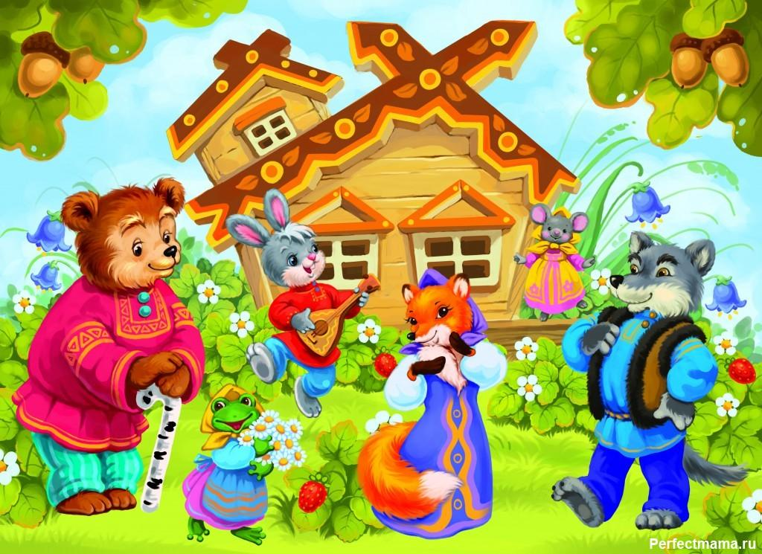
«Асханалық бұрыш»
Денсаулық бұрышы
«Шаштараз бұрышы»
«Оңашалау бұрышы»
«Ұлттық бұрышы»

Slide 4
Кез келген мектепке дейінгі ұйымның заттық дамытушы ортасы оның материалдық базасының ақпараттық көрінісі болып табылады. Әр топтағы балалардың жас ерекшелігіне сәйкес құрылған орта біртұтас күн реттілімінде білім беру, дамытушы, тәрбиелеуші, ынталандырушы, ұйымдастырушы, коммуникативтік функцияларды атқарады. Балабақшада заттық-кеңістік дамытушы ортаны ұйымдастыру барысында мектепке дейінгі ұйым педагогтарының барлығының креативті идеялары қажет. Себебі ойыншықтардың алуандығы бала дамуының негізгі шарты болып табылмайды. Педагогтар орта құру барысында ең алдымен оның дамытушы сипатына мән беру керек. Осы талаптарға орай балабақша тәрбиешілеріне топта заттық-дамытушы орта құру үшін әдістемелік көмек, бағыт беріледі. Өйткені, әр тәрбиеші өз тобының ерекшелігін айқындап, балалардың жас ерекшелігін ескеріп және білім салаларының мазмұнына сәйкес келетін ойындар мен құралдарды жинақтап білуі тиіс.Ойыншық ойынды өмірге келтіреді, ал ойын дамып, жаңа ойыншықтарды талап етеді. Ойыншық танымдық қатынаста бала үшін қоршағн материалдық шынайылықтың жалпылама эталоны ретінде шығады.

Slide 5
Балабақшада төмендегідей орталарды ұйымдастыру қажет
Білім беру аймағы – оқу іс-әрекетіне (сенсорика, айналамен таныстыру, сөйлеуді дамыту т.б.) қолжетімді материалдар орналастырылған бұрыш;
Құрастыру, музыка аймақтары;
Театр (көркем әдебиет және сөйлеуді дамыту) бұрышы;
Ойын бұрыштары; Кішкене стадион; Табиғат бұрышы;
Оңашалау бұрыштары;

Slide 6
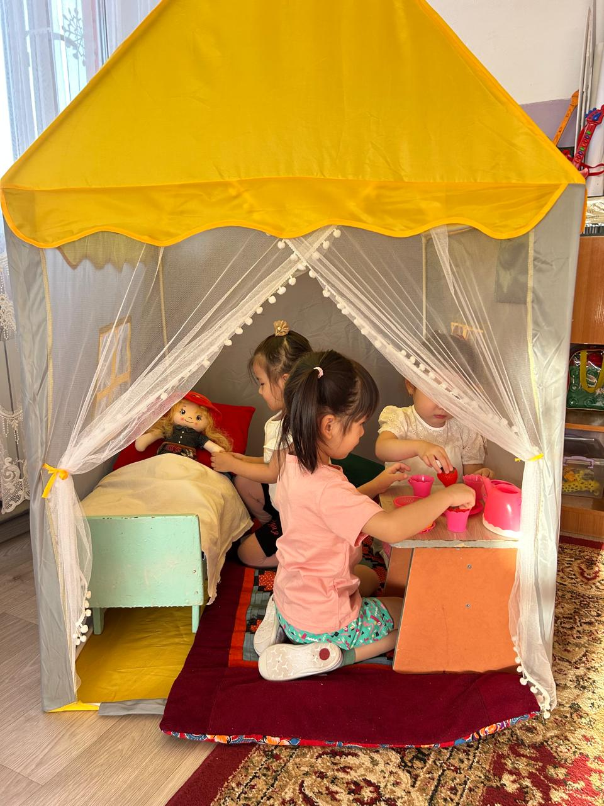
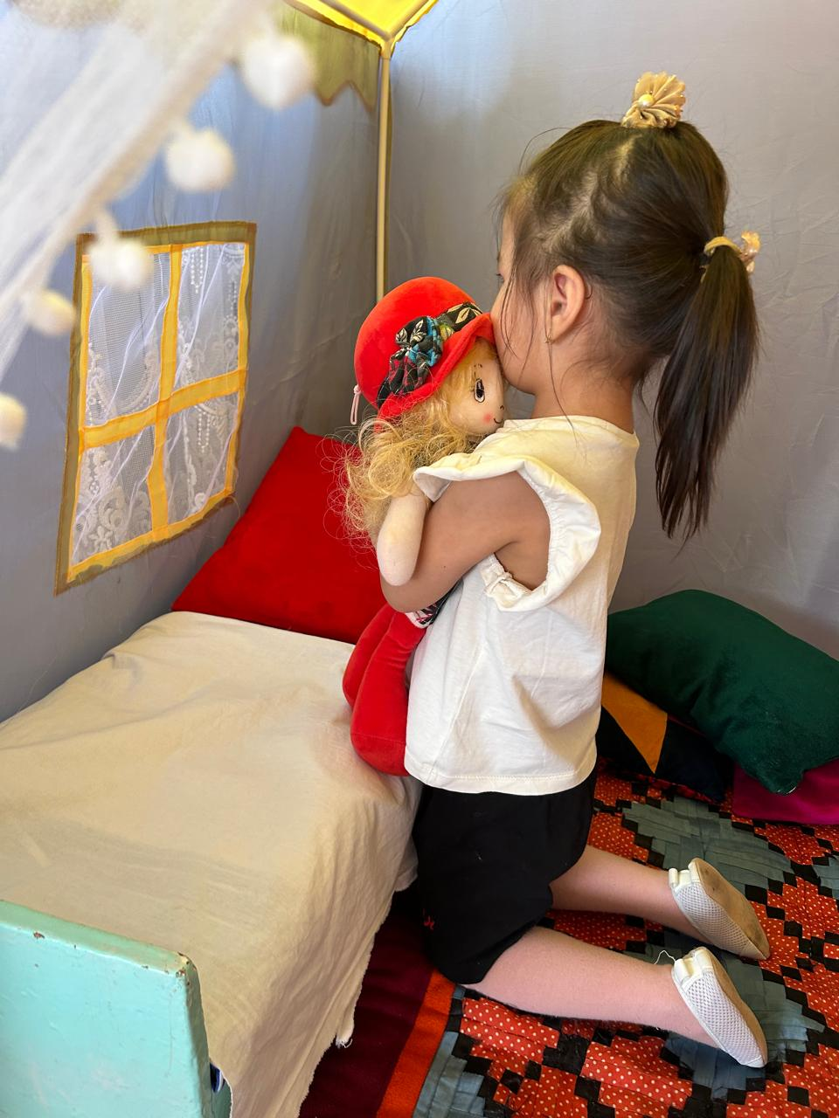
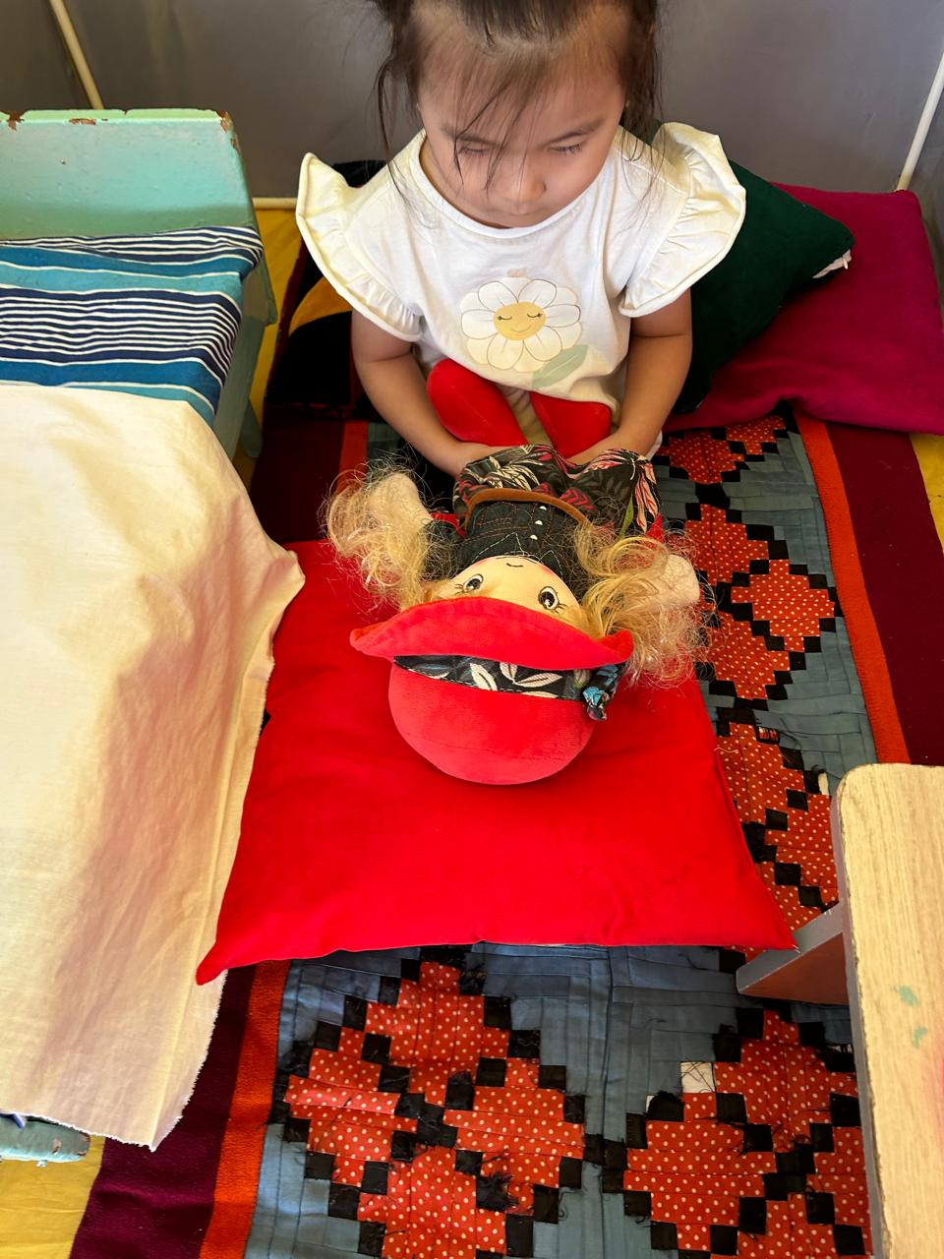
«Дамытушы орта»

Slide 7
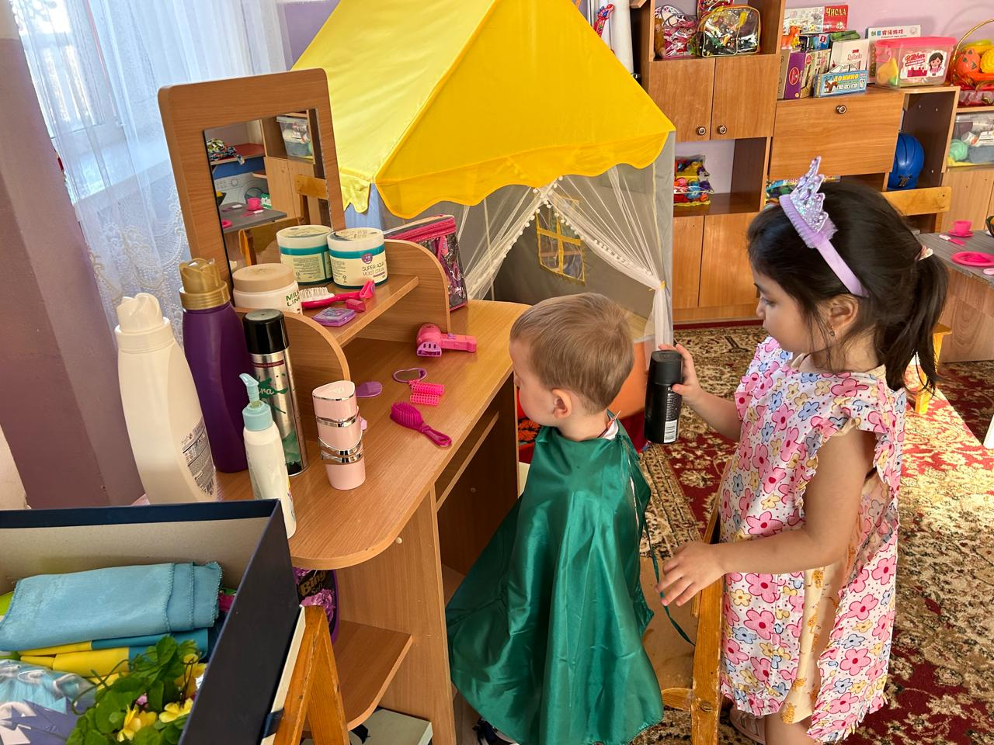
Баланы қоршаған дамытушы ортада бала да өзінің заттық әлемінде шығармашыл бола алатындай мүмкіндік туғызу керек, сонда ғана ересектермен, құрдастармен өзара әркеттестік үрдісіне өзінің жеке басының тұлғалық –дамытушы шығармашылығы қалыптасады.

Slide 8
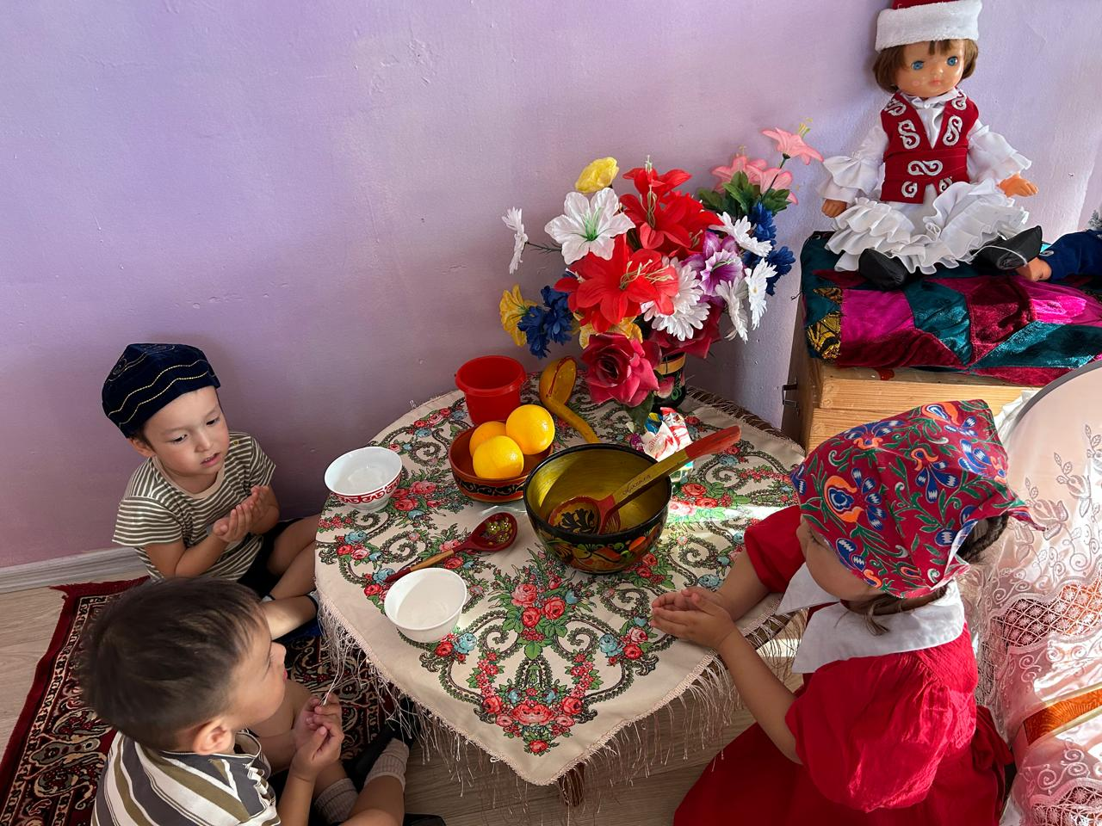
Заттық-дамытушы ортаны құруда шығармашылық идеяларда шек жоқ, дегенмен ең бастысы баланың жас ерекшелігі, қызығушылығы және осы ортада өзін еркін сезініп, орта материалдарын қолдана алуына мүмкіндік берілуі маңызды шарт.

Slide 9
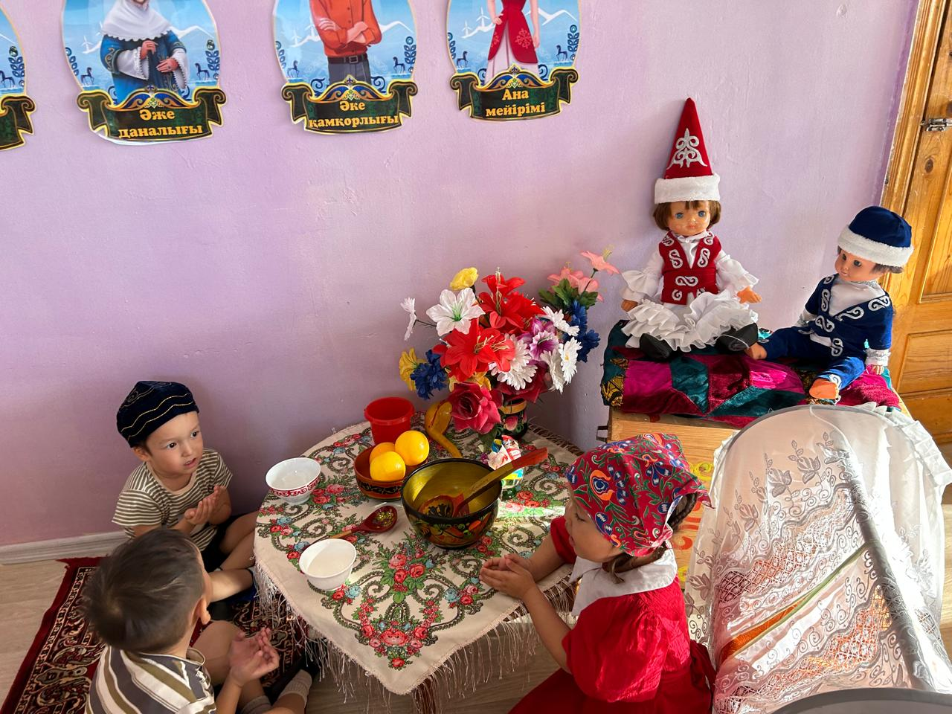
Осылайша, жоғарыда баяндалған жұмысты түйіндер болсақ, балабақшада заттық-дамытушы ортаны ұйымдастыру барысында мектепке дейінгі ұйым педагогтарының күрделі, көпжоспарлы және жоғары шығармашылық қызметі қажет. Мақсатқа бағытталып ұйымдастырылған заттық-дамытушы орта баланың үйлесімді дамуы мен тәрбиеленуінде маңызды рөл атқарады.

Slide 10
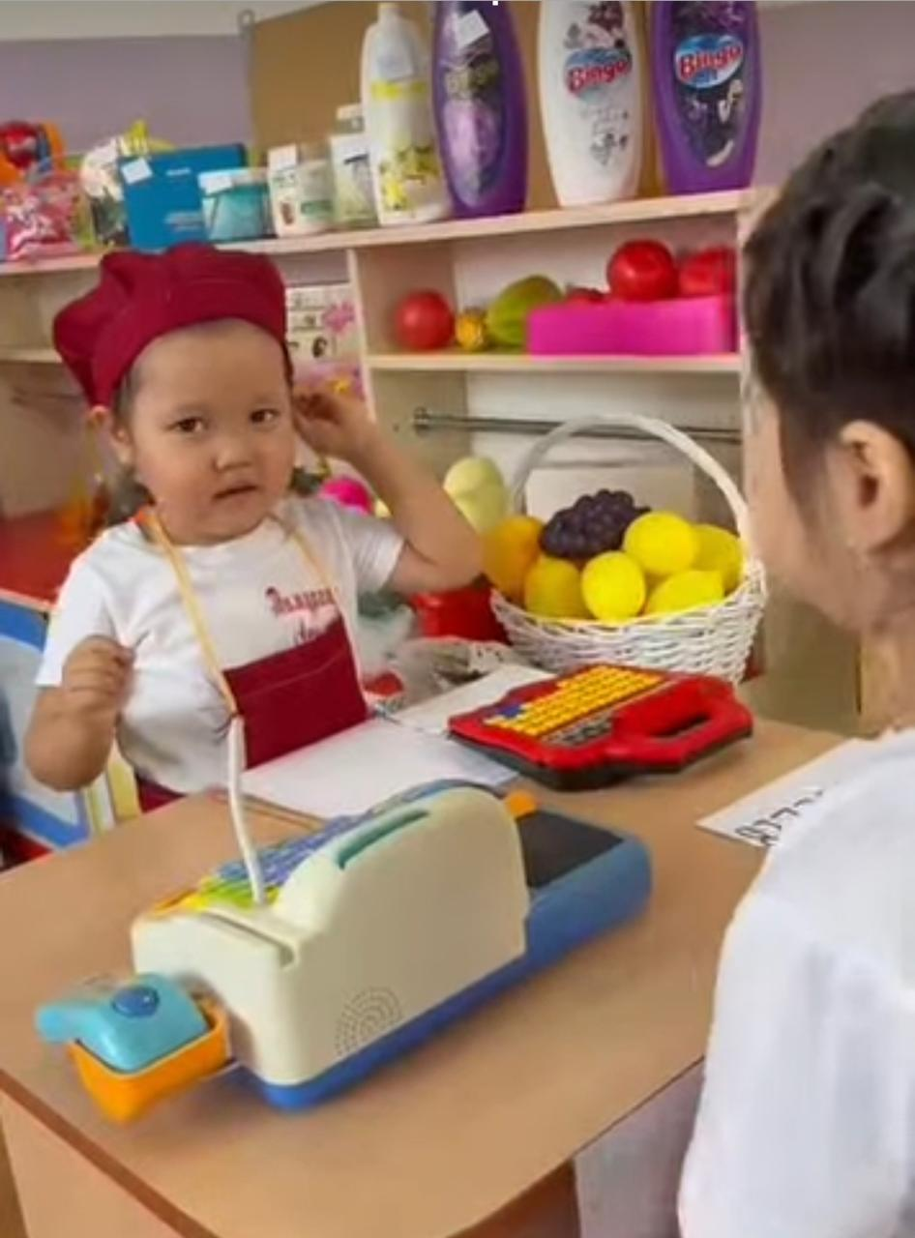
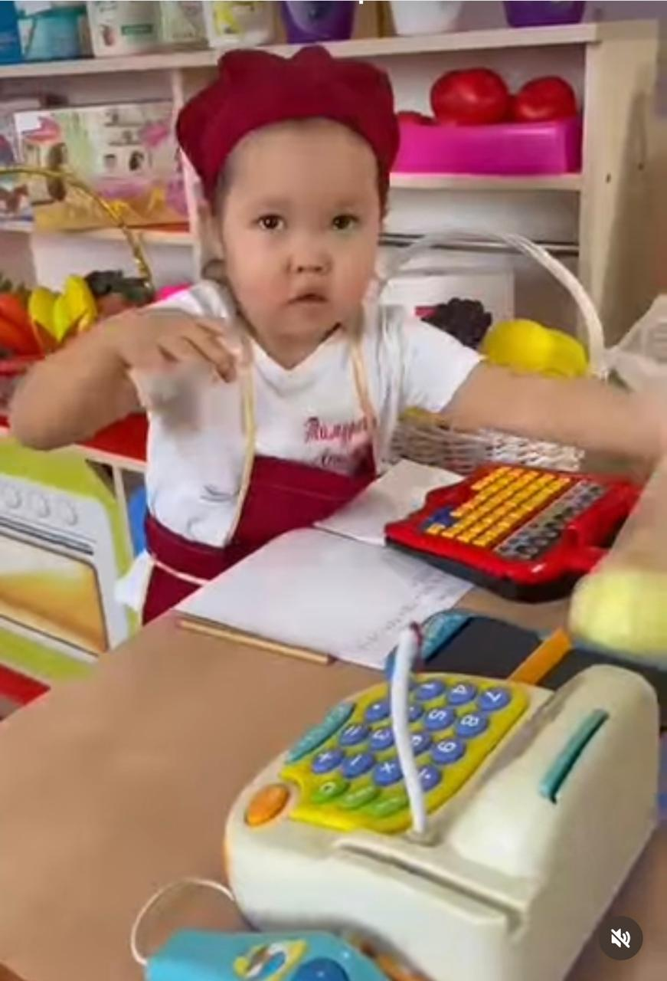
Дамытушы орта

Slide 11
Қорытынды
Заттық-кеңістіктік дамытушы орта ерте жастағы балалардың дамуының маңызды факторы болып табылады. Баланың толықтай дамуы үшін балалар жарқын, көркем өмірді қабылдай алатындай жағдайлар туғызу қажет. Заттық ортаны модельдеу балалардың өзара әрекеттесуіне, ынтымақтасуына, өзара білім алуына жағдай туғызады. Егер ортада жанында мәдени-танымдық дамудың жоғары деңгейі бар балалар болса, онда олар шығармашылық импровизацияға айналдырып, қызық модельдер, көріністер құрастыра алады, немесе керісінше, егер онда сенсорлық тәжірибенің даму деңгейі төмен балалар болса, онда ортада шоғырланған элементтік көріністер оларға дәл солай сәтті нәтижеге қол жеткізуге мүмкіндік береді. Ерте жастағы балалар тобында заттық-кеңістіктік дамытушы ортаны құру баланың жан-жақты дамуы, жетекші әрекет түрлерін дамыту үшін маңызды шарты: заттық және сюжеттік-бейнелі ойындар, танымдық және жемісті әрекеттер болып табылады. Балабақшада заттық-дамытушы ортаны ұйымдастыру барысында мектепке дейінгі ұйым педагогтарының күрделі, көп жоспарлы және жоғары шығармашылық қызметі қажет.

Slide 12
Назарларыңызға рахмет!
Нәтижесінде
Мектеп жасына дейінгі балалардың сөздік қорларын дамыту ісінде,балалармен сөздік жұмысын жүргізе отырып; балалардың жаңа сөздерді меңгертеміз,үйренген сөздерін тиянақтап,ірі байытып отырамыз. Осы аталған міндеттерді тәрбиеші үнемі жүргізсе сапалы нәтижеге қол жеткіземіз

